Slide 1
1
关注NE官方微信，获取更多服务
Notes:
老师同学们大家下午好，我是北京爱琴海乐之技术有限公司的，我叫李娜，今天很高兴能来到这里和同学们分享一下我们公司的这款产品--NoteExpress数据库文献管理软件。希望通过今天的学习会对大家的文献管理以及论文写作会有所帮助。
屏幕上是我们公司公众微信号的二维码，感兴趣的同学可以关注一下，今天所讲的内容在里面都能找得到，还会定期的为大家推送一些写作技巧和新功能。

Slide 2
2
简介
操作演示
总结
答疑
Notes:
今天的讲座分四部分进行，首先会为大家简单介绍一下这款软件是用来做什么的，会为大家的学习带来哪些帮助。
会为大家操作演示这个东西是怎么用的，讲一些最基础对大家最有用的功能。
第三步会已PPT的形式为大家总结一下今天我们所讲的内容。
最后是答疑环节，大家有什么疑问可以提出来一起交流一下。

Slide 3
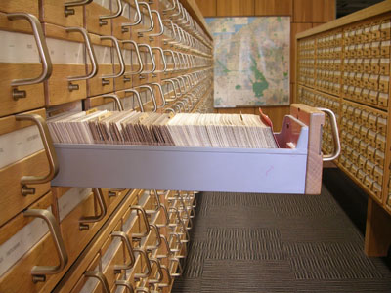
3
Notes:
图书馆还有文献这些东西在很久以前就已经存在了，我们看到图片上这是一个很大的图书馆，所有的资料都是纸质的，因为以前只有这些东西，那么想要在这里找到你想要的东西就只能通过一个叫检索卡片的东西，它能够帮助我们在这些书中找到我们想要的资料。

Slide 4
4
Notes:
现在呢，我们有了计算机，有了互联网，更多的资料都已经被数字化了，我们通过搜索引型，通过电脑，通过手机去使用这些资料，那么图书馆呢，给大家提供了各种数据库，各种资源，那么我们把这些资料下载下来以后存储在电脑上就成为了一个文件，那么有没有一个能够帮助我们管理这些文件的东西呢？

Slide 5
科研文献管理好帮手 ——NoteExpress
北京爱琴海乐之技术有限公司
Notes:
这款软件可以帮助把我们需要的文献资料集中的管理起来，同时为我们的论文写作提供数据基础。

Slide 6
NoteExpress下载途径：1、官网www.inoteexpress.com
2、学校图书馆主页

Slide 7
7
简介
操作演示
总结
答疑

Slide 8
8
简介
操作演示
总结
答疑

Slide 9
9
收集
文献
写作
管理

Slide 10
10
收集
智能全文导入
NE
格式化导入
在线检索
纸本手工录入

Slide 11
管理
11
影响因子
附加
查重
表头DIY
多数据库
期刊分区
标签云
备份
多重排序
批量导出
收录范围
批量替换
标记
批量编辑
组织
大/小
图标
标识
虚拟文件夹
回收站
皮肤布局

Slide 12
写作
12
多语言
模板
多样式
输出
WPS
Word
双语
输出

Slide 13
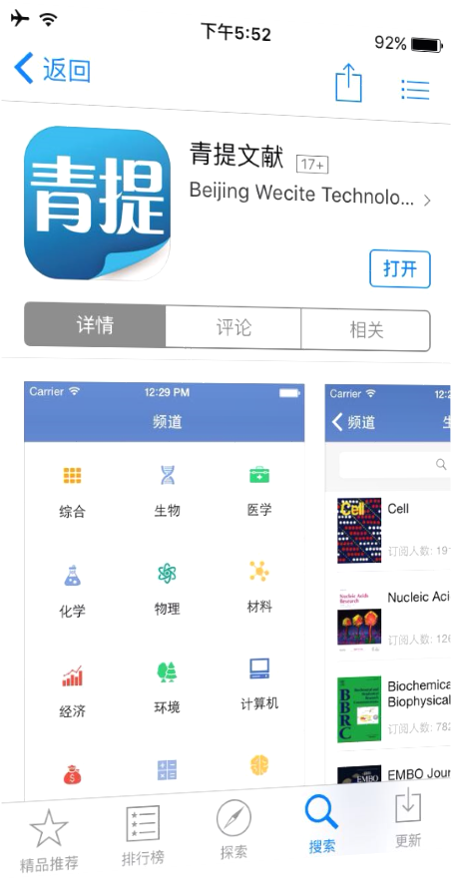
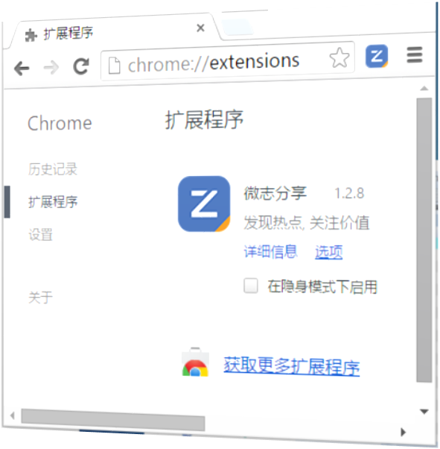
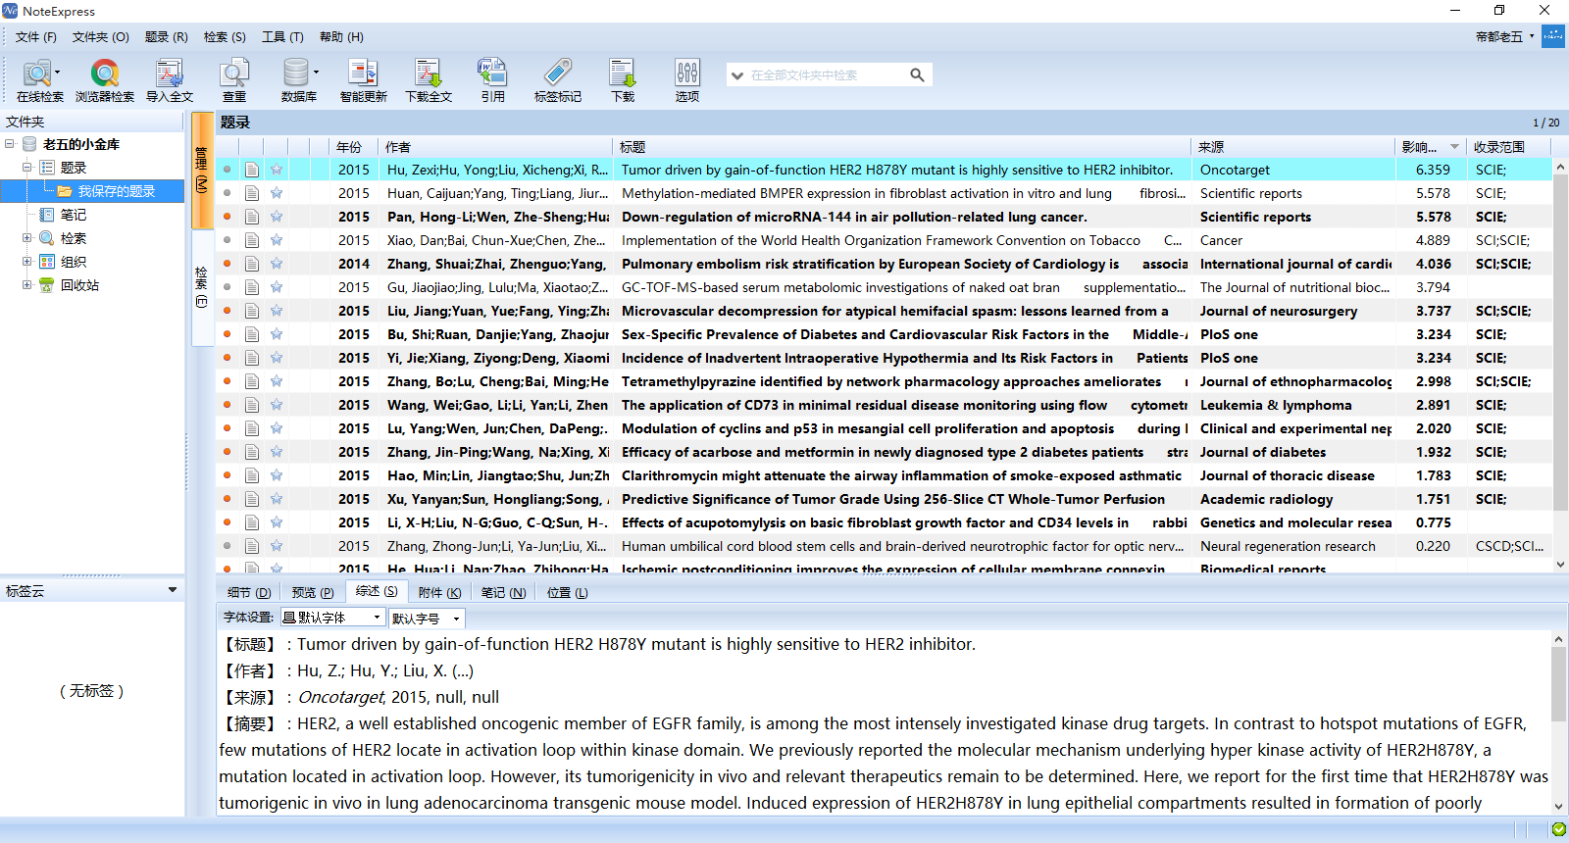
13

Slide 14
技术支持qq: 765330807
技术电话：88595046
邮箱：lina@inoteexpress.com
官方网站：www.inoteexpress.com

Slide 15
15
简介
操作演示
总结
答疑

